Slide 1
中四国
広島県広島市
250
チームひろじれん
ひろしま自動車産学官連携推進会議
チーム紹介、目標、意気込み
【チームの活動目標】
ロボコン活動を通じて、MBD設計技術の習得を目指す。
これまで学んできた制御則を実機に実装し、制御設計の経験を積む。
リーン開発にチャレンジする。
【設計目標】
シンプルに設計する。
【チームメンバと意気込み】
難所をクリアして「完走」を目指します。
モデルの構成
1.要求モデル
要求図では、システムの機能は導出されていないがステークホルダー要求、プロジェクトのコンセプトも示している。
ユースケース図では、司令システムと走行体システムの振る舞いと周辺との関係を分析した。
機能フロー図をSysMLのアクティビティ図で表現した。
2.分析モデル
ゲームの要素定義では、実際に存在する要素(ブロックや、ライン)だけではなく、システムがゲームを解法するのに必要な要素(マップやノード)も定義した。
走行体の動作定義では、状態遷移図を用いて動作の分析を試みた。その結果、明確に動作を表現する事が出来た。
指針はプロジェクトのコンセプトから導出し、ゲームの解法として有効性があるかを検証した。
解法は、ゲームの解法に必要な要素とそれぞれの振る舞いをシーケンス図で分析した。
3.設計モデル
構造モデルは、システム全体をSysMLのブロック図で記述している。
振る舞いモデルはブロック運搬の経路探索を中心に記述している。
4.制御モデル
制御戦略では、要求モデル、分析モデルで抽出した機能を実現するための要素技術を示している。
要素技術では、画像処理と畳み込みニューラルネットワークを中心に記述している。
モデルの概要
モデリング言語はSysMLを選択した。
要求モデルでは、プロジェクトの目的から目標、システムの目的、目標まで導出した。システムは「司令システム」と「走行体システム」で構成し、それぞれの振る舞いを機能フロー図で記述している。
分析モデルでは、走行体から見たゲームの要素と司令システムから見たゲームの要素を分析した。解法の指針は、プロジェクトのコンセプト「シンプルに設計する」に基づいて決定した。
設計モデルでは、プロジェクトのコンセプトとステークホルダーの要求から設計方針を決めた。構造モデルでは、要求モデル、分析モデルで導出した機能を「司令システム」と「走行体システム」に割り当てた。
制御モデルでは重点技術である、画像処理とAIを有効的に活用した制御戦略について述べた。

Slide 2
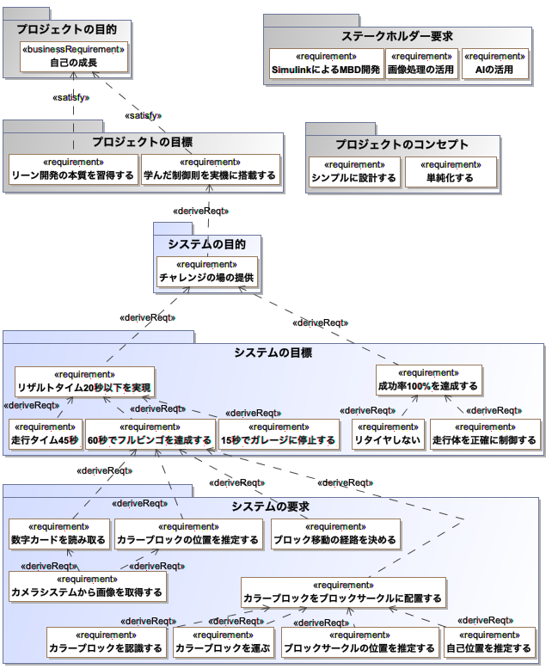
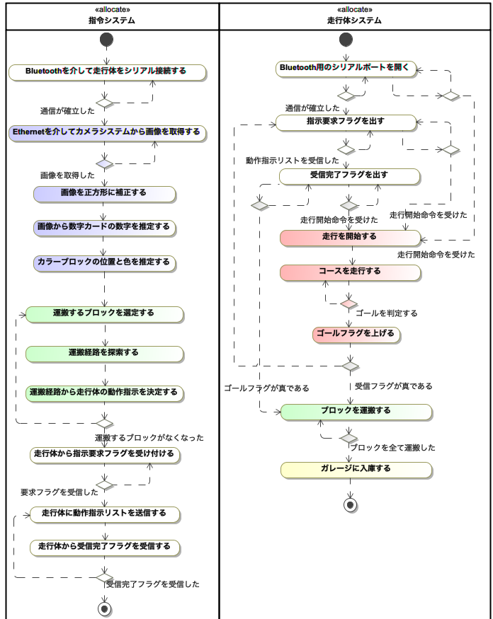
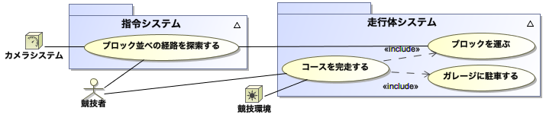
1.要求モデル
要求モデルをSysMLの
A.要求図、B.ユースケース図、C.機能フロー図で示す。
①
①システムの目的を定義するために、我々の活動(プロジェクト)の目的と目標を始めに定義した。
②①の目的と目標からシステムの目的と目標を導出した。
③システムの目標から機能要求を分析、定義した。
1.3機能フロー図
キャリブレーション後からガレージまでの機能フロー図を示す。
1.1要求図
②
③
※成功率100%を満たす要求の記述は割愛
1.2ユースケース図
システムを司令システム(Bluetooth機器)と走行体システムで構成するアーキテクチャのコンセプトとし、それぞれの振る舞いを定義した。
※ミスユースケースとユースケース記述は割愛

Slide 3
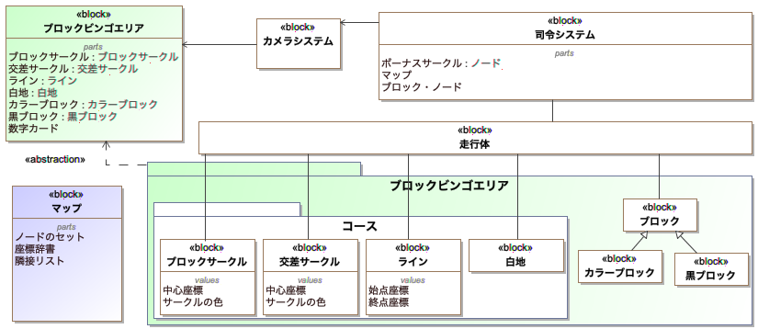
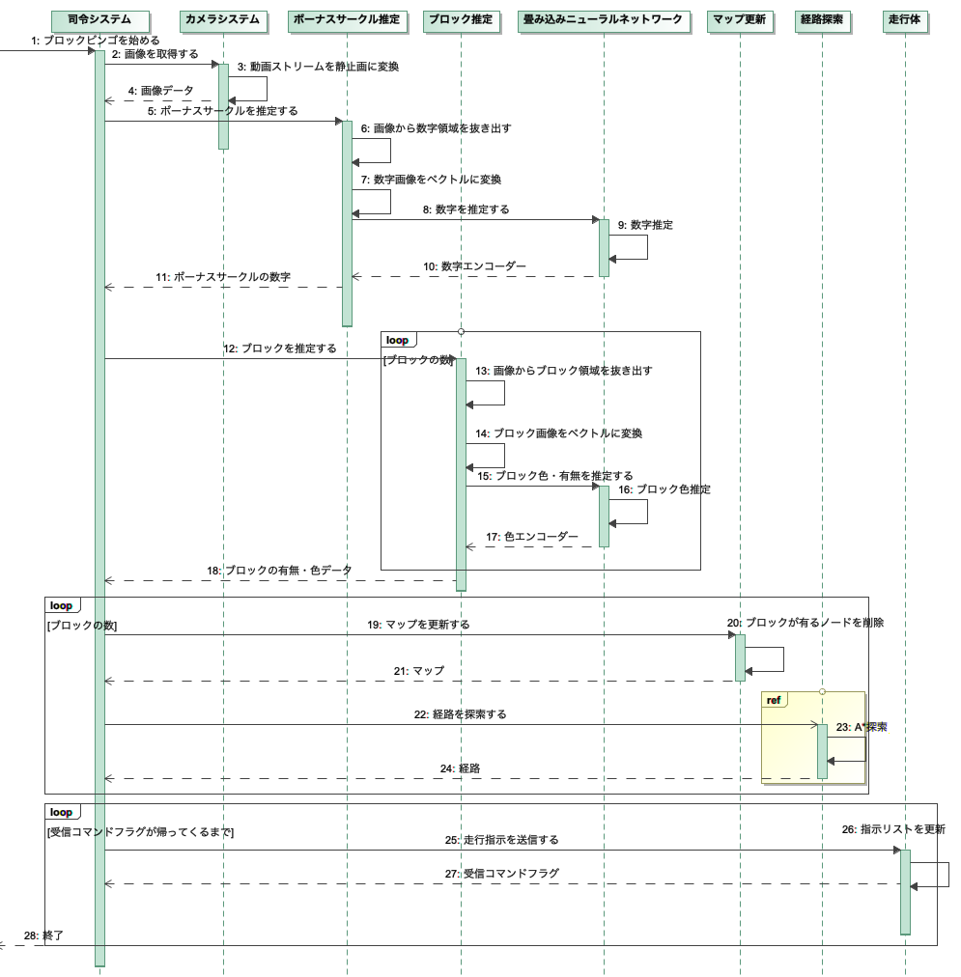
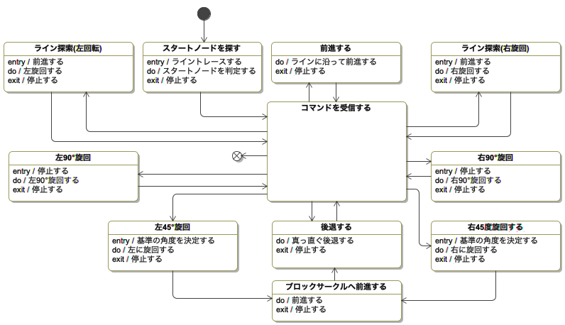
2.分析モデル
2.1ゲームの要素定義
2.3指針
プロジェクトのコンセプト「シンプルに設計する」から4つの指針を定義した。
ゲームの構成要素をSysMLのブロック図で示す。
 | コンセプト | 指針 | 有効性
⑥ | 単純に解く | フルビンゴのみを狙う | 検索の組み合わせの削減
⑦ | 単純に動作する | ブロックが置かれた交差サークルは通過しない | 単純な動作による品質向上
⑧ | 単純に探索する | 運搬経路はA*探索を繰り返す事によって行う | 開発工数の削減
⑨ | 単純に実装する | 機能実現はPythonのライブラリやIPを活用する | 検証工数の削減
①
③
2.4解法
解法をシーケンス図で示す。
③マップ
マップ
1
3
①ノード
①司令システム内ではブロックサークルと交差サークルは接点(ノード)として扱う。コースは司令システムの中では左図のように扱う。
4
5
6
0
1
2
3
7
9
4
5
6
11
ノード
青ノード
13
14
16
7
8
9
10
スタートノード
緑ノード
18
19
ゴールノード
緑ノード
赤ノード
ボーナスノード
11
②仮想
ライン
12
②実コースでは、交差サークルとブロックサークルはラインで接続されていないが、司令システムの中では、左図の点線で示す通り、接続する事でブロックサークルまでの経路探索を可能にする。
20
22
13
14
15
16
17
18
19
③司令システムはマップを用いてブロック運搬経路を探索する。マップはブロックが置かれていないノードの集合である。
右図にマップの例を示す。
⑥フルビンゴのみを狙うため、ブロックの並べる順番に制約を設けない。
シーケンス図では割愛されているが、ブロックは走行体から近い順に運ぶ。
20
21
22
23
2.2走行体の動作定義
走行体の動作を状態遷移図で示す。
※トリガーや遷移ガードなどは割愛
⑧ブロック毎にA*探索を用いて運搬経路を探索する
④プロジェクトのコンセプト「単純化する」からブロックを避けるなどの
複雑な動作は排除した。
⑤単純化のため、コマンド受信（更新）と動作を繰り返す。

Slide 4
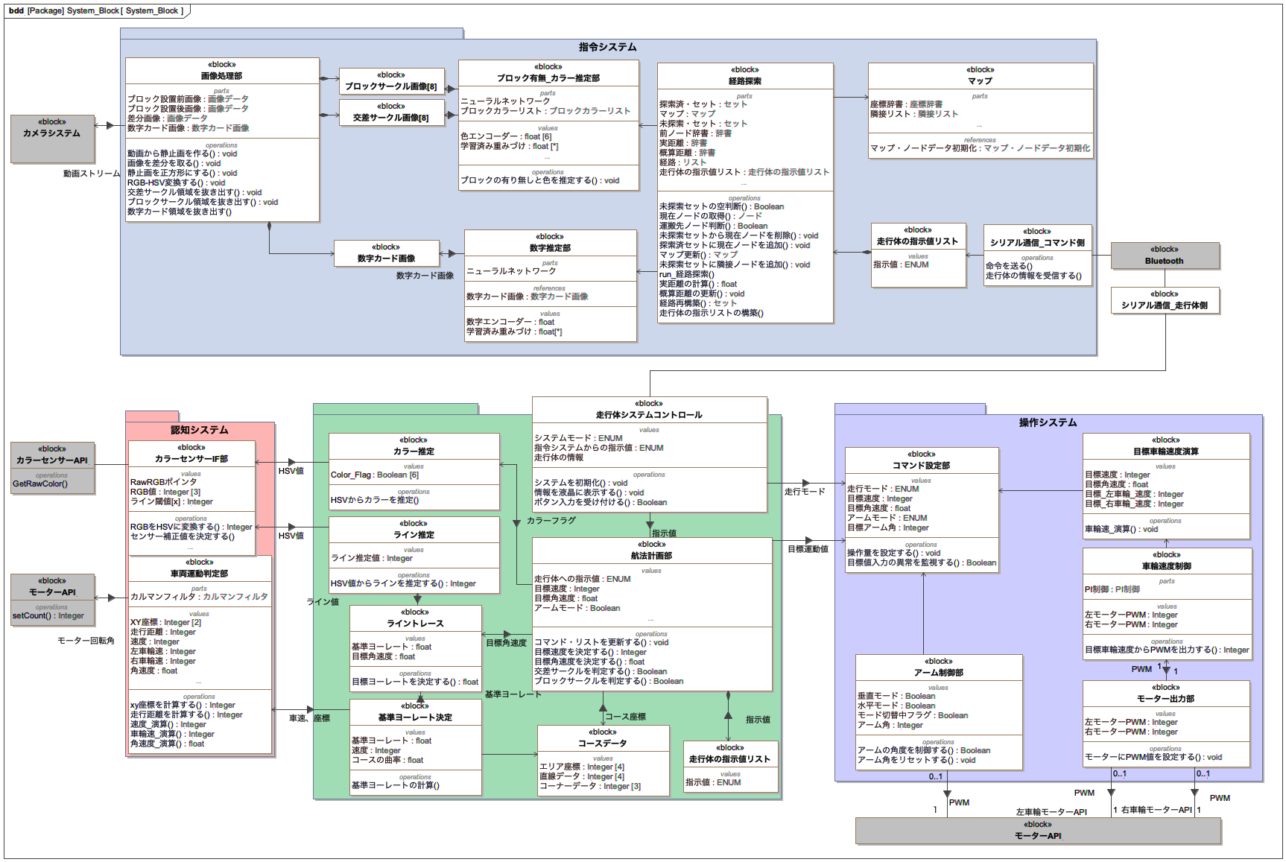
3.設計モデル
3.1設計方針
設計方針を示す。
ステークホルダ要求 | 設計方針
画像処理の活用 | 数字の推定の前処理に画像処理を活用する(*1) | ③
AIの活用 | 数字推定とブロック色の推定にニューラルネットワークを活用(*1) | ④
MBD開発 | 走行体の制御設計にMatlab Simulink を活用する | ⑤
コンセプト | 設計方針
シンプルに設計する | 関連の強い機能をまとめ4つのサブシステムに割り当てる | ①
単純化する | 同じ要素・設計思想で複数の機能を実現する(*1) | ②
3.2構造モデル
システム構造をSysMLのブロック定義図で示す。
*1:詳細は分析モデルを参照
①サブシステム化
②単純化
②単純化
③画像処理の活用
④AIの活用
①サブシステム化
①
①
判断システム
①
⑤MBD開発
走行体システム

Slide 5
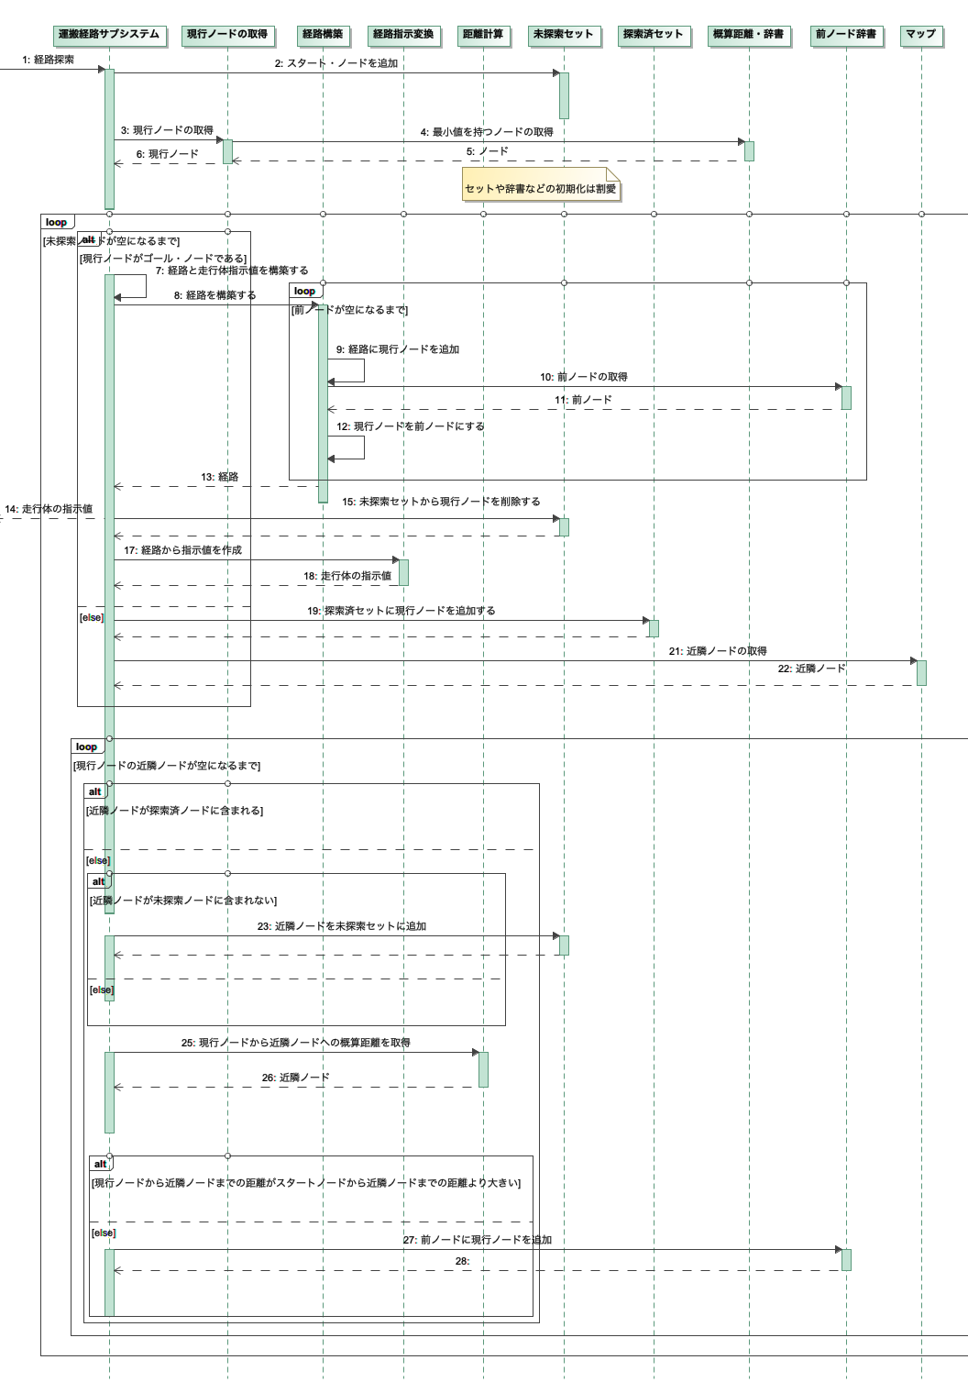
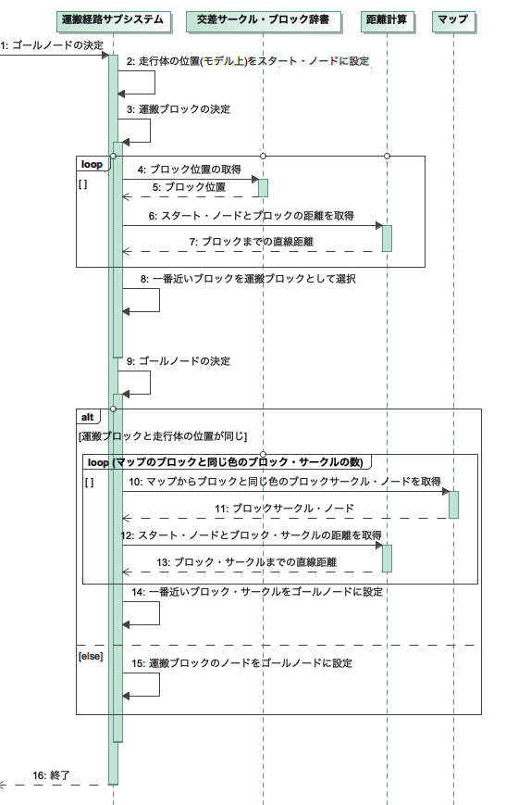
3.3振る舞いモデル
ブロック並べの経路探索の振る舞い「運搬先の決定」と「経路探索」をSysMLのシーケンス図で示す。
3.3.1運搬先の決定
①運搬するブロックの決定
分析モデルに基づき、走行体から直線距離で一番近いブロックから運搬を行う。走行体からブロックまでの距離は機能の単純化を図るために直線距離を使う。
左図の場合はノード13にあるブロックを選択する。
0
1
2
3
4
5
6
7
8
9
10
②運搬先(ゴール・ノード) の決定
スタート・ノード（左図の場合はノード13)からブロック候補先ノード(ノード6と18)の直線距離を計算する。距離の短い方をゴール・ノードとして選択する。
(左図の場合は、ノード18)
未探索ノードが無くなるまで
11
12
13
14
15
16
走行体。
17
18
19
3.3.2経路探索
20
21
22
23
右図に経路検索に関する要素とそれらの振る舞いを示す。
マップ
1
3
4
5
6
7
9
11
13
14
16
ゴール
スタート
18
19
20
22
1
3
①運搬するブロックの決定
4
5
6
経路探索に用いるマップを示す。運搬ブロック以外のブロックがあるノードはノードに含まない。
7
9
③次に進むノードの選択
近隣ノード(ノード7,11,14,20)から現行ノード、近隣ノードとゴールノードを結んだ距離が一番小さいノードを次へ進むノードとして選択する。
11
未探索・セット
13
14
16
隣接ノード
18
19
20
22
7
9
未探索・セット：
ノードの未探索のノードを未探索セットと定義する。上図 青点線。
隣接ノード：
現行に接続されているノード。
11
13
14
16
18
19
②運搬先の決定
20
22
③次に進むノードの選択

Slide 6
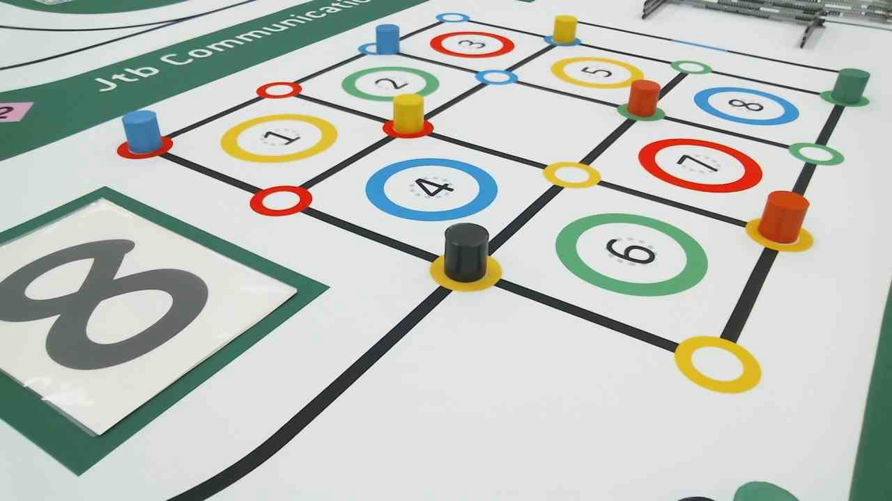
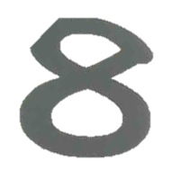
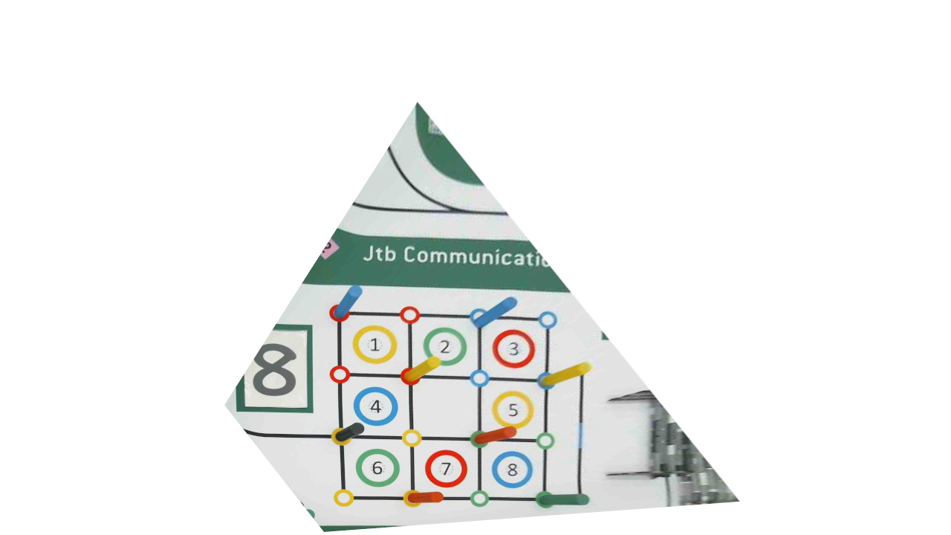
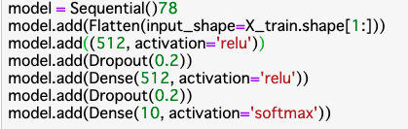
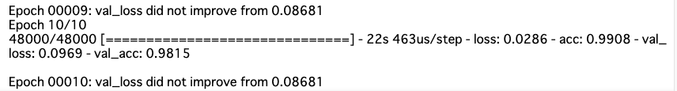
4.制御モデル
4.1制御戦略
4.2要素技術
ボーナスサークル推定のための機能フローと要素技術を示す
制御の戦略の前にブロックビンゴの戦略を紹介する。
①画像処理
・台形補正
・クリッピング
・グレイスケール
・正規化
・HSV変換
28x28ピクセル
グレイスケール
4.1.1ゲーム戦略
分析モデルでは「フルビンゴのみを狙う」という指針を定義した。一つずつビンゴを成立させるような並べ方はせず、近くのブロックからブロック・サークルに運搬し、最終的にフルビンゴが成立する並べ方をゲーム戦略として選んだ。
4.1.2制御戦略
下記のテーブルにブロックビンゴのクリアに求められる上位機機能と1次機能、そして機能を実現するための要素技術を示す。 *1:CNN 畳み込みニューラルネットワーク
上位機能 | 1次機能 | 要素技術
ボーナスサークルの推定 | 画像から数字を推定 | ①画像処理 ②CNN (*1)
ブロックが置かれた ブロック・サークルの推定 | 画像からブロック・サークル内の ブロックの有無と色の推定 | ①画像処理 ②CNN
交差サークルの ブロックの色の推定 | 画像からブロック色を推定する | ①画像処理 ②CNN
ブロック運搬経路の探索 | 運搬先までの最短経路を探索する | ③データ構造 ④探索問題(A*探索)
ブロック運搬 | 目的の位置まで移動する | ⑤自己位置推定 ⑥ロボット制御
②数字の推定 ・CNN(Tensor Flow, Keras)
784x1ベクトル
入力層
隠れ層
隠れ層
出力層
0.11
0.03
0.08
0.06
0.03
0.01
0.13
0.06
0.98
0.10
数字 | エンコード
0 | 1,0,0,0,0,0,0,0,0,0
1 | 0,1,0,0,0,0,0,0,0,0
2 | 0,0,1,0,0,0,0,0,0,0
3 | 0,0,0,1,0,0,0,0,0,0
4 | 0,0,0,0,1,0,0,0,0,0
5 | 0,0,0,0,0,1,0,0,0,0
6 | 0,0,0,0,0,0,1,0,0,0
7 | 0,0,0,0,0,0,0,1,0,0
8 | 0,0,0,0,0,0,0,0,1,0
9 | 0,0,0,0,0,0,0,0,0,1
784ノード
512ノード
512ノード
10ノード
ボーナスサークルは8と推定する
4.2.1画像処理
カメラシステムから取り込んだ画像を数字の推定、ブロックの有無と色の推定に用いている畳み込みニューラルネットワークに入力に適した(28x28ピクセル)の画像に処理を行う。
数字カード、ブロックサークルの領域をクリッピングしやすいように台形補正を行う。
■クリッピング
4.2.2畳み込みニューラルネットワーク
■台形補正
領域毎にクリッピングを行う。
■CNNのアーキテクチャ
コンセプト「シンプルに設計する」に基づき、同じCNNのアーキテクチャで数字の推定、ブロックの有無し推定、ブロックの色推定を行うこととし、それぞれの出力に応じて隠れそうの重み付けの学習を行った。CNNの概念図を上図に示す。入力は28x28ピクセルを784x1のベクトルに変換したデータ、出力は10ノードとした。CNNの実装はPythonのKerasライブラリを用いた。下記にKeras によるCNNのモデルを示す。学習によるオーバーフィッティングを防ぐためにドロップアウトレイヤーを採用した。
左から数字画像、ブロック・サークル画像、交差サークル画像
■正規化
数字画像は、クリッピング後はCNNの入力に合わせて28x28の大きさにリサイズを行い、グレースケールに変換、正規化を行う。
クリッピング
ブロック・サークル画像と交差サークル画像は、グレイスケール変換の代わりにRGB-HSV変換を行う。ブロック推定用CNNへは色相データを入力する。
■隠れ層のトレーニング
設計工数を削除するために数字推定CNNの学習には画像データセットのMNISTを用いた。ブロックの色推定CNN の学習に使うトレイニング、バリデーション、テストデータはカメラシステムを用いて作成した。下記に数字推定CNNの学習結果を示す。学習の結果 97%以上の精度で数字を推定する事が出来た。
4.3リーン開発
画像処理、CNNの設計とも経験が浅く、実現できる確証がなかった。そこでリーン開発の思想を採用し「素早く試し、素早く失敗する」を繰り返し機能の実現と品質の向上を図った。またプロジェクトをアトラシンアのJIRA で管理し、毎週スプリントを定義、設計効率の改善を図った。

